Slide 1
BÖLÜM II
I. UFUK KOORDİNAT SİSTEMİ
II. SAAT KOORDİNAT SİSTEMİ
III. EKVATOR KOORDİNAT SİSTEMİ
IV. EKLİPTİK KOORDİNAT SİSTEMİ
V. GALAKTİK KOORDİNAT SİSTEMİ

Slide 2
Bundan önceki bölümde gök cisimlerinin günlük hareketten dolayı ufkun üzerinde zamanla yer değiştirdiklerini gördük. Bunun yanında onların ufkun üzerindeki görünen yerleri gözlem yerine bağlıdır; burada doğmakta olan bir yıldız bir başka yerde batmaktadır. Örneğin Ankara'da Güneş batmakta iken İstanbul’da henüz ufkun üstündedir. O halde astronomik gözlemler için gözlem yerinin koordinatlarının bilinmesi önemlidir.

Slide 3
Bilindiği gibi yer yuvarlağı üzerinde bir noktanın yeri enlem ve boylam ile belirtilir. Ancak yer, tam küre şeklinde değildir. Kutuplarda basık, ekvatorda şişkin bir elipsoid görünümdedir. Bu nedenle iki farklı yarıçap söz konusudur.

Slide 4
P
Z
K
ϕ
Kuzey
Kutbu
A
Ufuk
b
G
Ekvator yarıçapı a= 6378.388 km. Kutup yarıçapı b=6356.912 km
E’
Yer Ekvatoru
ϕ’
ϕ
E
a
O
M
Güney
Kutbu
Şekil 13

Slide 5
A noktasının ufku bu noktadan elipsoide çizilen teğet düzlemdir. Ufuk düzlemine A noktasında dik olan doğrunun ekvator düzlemi ile yaptığı açıyla A' noktasının çoğrafya enlemi (veya astronomik enlem) denir. A noktasını Yerin merkezine birleştiren doğrunun ekvator düzlemi ile yaptığı açıya da jeosantrik (yer merkezli) enlem denir. Yerin küre şeklinde olmamasından dolayı bu iki enlem birbirinden farklıdır. Ancak aralarında bir bağıntı bulmak mümkündür.

Slide 6
Şekilden önemli bir özellik bulunur: A noktasından gök kutbu doğrultusunda bakıldığında bu doğrultu ile ufuk düzleminin yaptığı açı A noktasının coğrafya enlemine eşittir. Çünkü göğün kutup doğrultusu yerin dönme eksenine paraleldir, dolayısıyla KAP ve AME açısı kenarları dik açılar olduklarından birbirlerine eşittir.

Slide 7
A noktasından geçen ve ekvatora paralel olan düzlemin Yer küresi ile arakesiti olan ve enlem dairesi adı verilen çember üzerindeki her noktanın enlemi A noktasının enlemi ile aynıdır. A noktasının yerini bir anlamlı olarak belirtmek için bir koordinata daha gerek vardır. Bu da coğrafya boylamı veya kısaca boylamdır ve şöyle tanımlanır. A noktasından ve kutuplardan geçen daire (meridyen dairesi veya boylam dairesi) ile yine kutuplardan ve başlangıç olarak seçilen herhangi bir daire (başlangıç meridyeni) arasındaki açıya A noktasının boylamı denir. Washington'da yapılan bit anlaşma (1884) ile Greenwich gözlemevinden geçen meridyen dairesi başlangıç meridyeni olarak kabul edilmiştir.
Enlemler 0º ile +90º(kuzey) ve 0º ile (-90º) güney arasında ölçülür ve çoğu zaman ϕ harfi ile gösterilir.
Boylamlar 0º ile +180º(batı) ve 0º ile -180º(doğu) veya zaman biriminde 0s ile +12s(batı) ve 0s ile -12s(doğu) arasında ölçülür.

Slide 8
Ufuk Koordinat Sistemi
Gök küresi üzerindeki, bir noktanın yerini belirlemek için ilk olarak bir temel düzlem ve iki temel noktaya gerek vardır. Sistemler seçilen temel düzleme göre isimlendirilirler. Bu nedenle bir koordinat sistemi tanımlanırken temel düzlem, açı ile ölçülen iki koordinat ve bunların başlangıç noktaları belirtilmelidir.
Ufuk koordinat sisteminde temel düzlemi gözlem yerinin ufkudur. Gök küresi, üzerinde bulunan bir Y, yıldızının yüksekliği Y yıldızını A noktasına birleştiren doğrunun ufuk düzlemi ile yaptığı açıdır.Bu açı Y den geçen düşey daire üzerinde Y ile ufuk arasında kalır. YY’ yayı ile ölçülür, h ile gösterilir. Y yıldızının ikinci koordinatı azimut, gözlem yerinin meridyeni ile Y den geçen düzlem arasında kalan açıdır. Bu açı a ile gösterilir ve söz konusu iki düzlemin ufuk dairesi üzerinde ayırdığı yay parçası ile ölçülür. Bazen yükseklik yerine zenit uzaklığı denilen ve Z ile gösterilen ZY yayı kullanılır. Yükseklik ve zenit uzaklığı arasında z + h = 90º bağıntısı vardır.

Slide 9
Z
a
P
z
K
A
h
G
Ufuk
Yer
<
a
E’
h: yüksekligi 0º ile +90° (zenit) ve 0° ile -90°(nadir)
z: zenit uzaklığı 0º (zenit'ile 180° (nadir) arasında
a: azimutu güney noktasından itibaren negatif
yönde (bati) 0° den 360° ye kadar ölçülür.
N
Bir yıldızın ufuk koordinatları zamanın fonksiyonu olarak değişir ; bu günlük hareketin sonucudur.

Slide 10
Saat Koordinat Sistemi
Bu sistemde temel düzlem ekvatordur. Y yıldızından ve kutuplardan geçen daire, günlük harekete uyarak kutuplar doğrusu (Yer'in dönme ekseni) etrafnda, negatif yönde (batı) döner ve 24 saat sonra aynı yere gelir. Onun için bu daireye saat dairesi denir. Saat dairesi ile, gözlem yerinin meridyeni kutuplarda keşisir. İşte bu iki daire arasındaki iki düzlemli açı bu sistemin birinci koordinatı olup saat açısı denir ve s ile gösterilir. Yıldızın ekvatora nazaran açısal yüksekliği ikinci koordinattır; buna deklinasyon denir ve δ ile gösterilir. Günlük harekette, Y yıldızı ekvatora paralel bir daire çizdiğinde δ sabit kalır. S saat açısı batı yönünde O^{sa} (meridyen) ile 24^{sa}, δ deklinasyonu 0°(ekvator) ile +90°(kuzey kutup) ve 0° ile -90° (güney kutup) arasında ölçülür.

Slide 11
Z
s
δ
P
δ
K
O
G
Ufuk
Ekvator
N
Saat Koordinat Sistemi

Slide 12
Ekvator Koordinat Sistemi
Temel düzlem yine ekvatordur ; deklinasyon, tanımı aynıdır. Yalnız zamana bağlı olan s saat açısi yerine, α ile gösterilen rektesansiyon (baharaçısı) kullanılır (şekil 16). Rektesansiyon, yıldızdan geçen saat dairesinin ilkbahar noktasından (Koç noktası) geçen daireden olan açısal uzaklığıdır; bu açı pozitif yönde, O^{sa} den 24^{sa}e kadar olmak üzere zaman birimi ile ölçülür.
Günlük harekette yıldızdan ve ilkbahar noktasından geçen daire beraberce döndükleri için, iki daire arasında kalan α açısı aynı kalır. O halde ekvator düzlemi ve ilkbahar noktası sabit kaldığı müddetçe, ekvator koordinat sistemi de gök küresinde sabit kalır. Bu sistemin iyi diğer yanı da gözlem yeri ile hiçbir ilgisi olmamasıdır. Bu nedenle yıldız katalogları ve atlaslarında daima bu koordinatlar tercih edilir.

Slide 13
P
s
<
α
δ
K
G
s
Ekvator
α
♈
E’
N
Şekil 16. Ekvator koordinat sistemi

Slide 14
Ekliptik Koordinat Sistemi
Temel düzlem ekliptiktir. Herhangi bir yıldızın ekliptik düzlemine göre açısal uzaklığı ekliptik enlemdir. Ekliptiğin kutbundan ve yıldızdan geçen dairenin, yine ekliptiğin kutbundan ve ilkbahar noktasından geçen daireden olan uzaklığı ekliptik boylamıdır. (Şekil 17).

Slide 15
90 - λ
P
90 + α
90 - δ
Q
♋
♎
β
E
<
Ekvator
ε
λ
♈
V
♑
Ekliptik
Şekil 17. Ekliptik koordinat sistemi

Slide 16
Enlemler 0°(ekliptik düzlemi) ile +90° (ekliptik kuzey kutup).ve 0° ile -90° (ekliptik güney kutup) arasında, boylamlar ise 0° (ilkbahar noktası) ile 360° arasında ve pozitif yönde ölçülür. Şekilden, özel birkaç noktanın son iki sistemdeki koordinatlarını bulmak mümkündür.
Yengeç burcunun ekvator koordiratları:
α =6sa, δ = ε = 23° 27’
Teke Teke burcunun ekvator koordiratları:
α =18sa, δ = -ε = -23° 27’
Q Ekliptiğin kuzey kutbunun ekvator koordiratları:
α =18sa, δ = 90° - ε
P Gök kutbunun ekliptik koordiratları:
λ=90o, β = 90° - ε

Slide 17
Galaktik Koordinat Sistemi
Geceleri, gökyüzünü bir baştan bir başa saran ve çok sayıda yıldızın ve ışıklı bulutların toplandığı bir kuşak görürüz. Samanyolu (galaksi) denilen bu kuşak uzayda ayrı bir yıldız ailesi oluşturur; buna samanyolu sistemi veya galaktik sistem veya kısaca galaksi de denir. Evrende böyle milyonlarca yıldız sistemi vardır. Güneş samanyolu sisteminin bir yıldızıdır. Galaksiye dışarıdan bakılırsa birbiri üzerine kapanmış iki tabak gibi görünür. Çapı 30.000 pc, en şişkin yeri 5000 pc ve en ince yeri 2000 pc kalınlığındadır(1 parsek=3,26 ışık yılı). Galaktik sistemde yıldızların en çok yığıldığı bir düzlem vardır ki bu düzlem sistemin simetri düzlemi olarak açıklanabilir. Bu düzleme samanyolu düzlemi veya galaktik düzlem dlyecegiz. Güneş bu düzlemin 1°,5 üstünde ve merkezden 8200 pc uzaklıkta bulunur (Şekil 18).

Slide 18
<
6.000 PC
C
2.000 PC
Galaktik Düzlem
30.000 PC
Şekil 18

Slide 19
Samanyolu’nun kuzey ve güney yarım kürede çekilen görüntüsünün birleştirilmiş hali

Slide 20
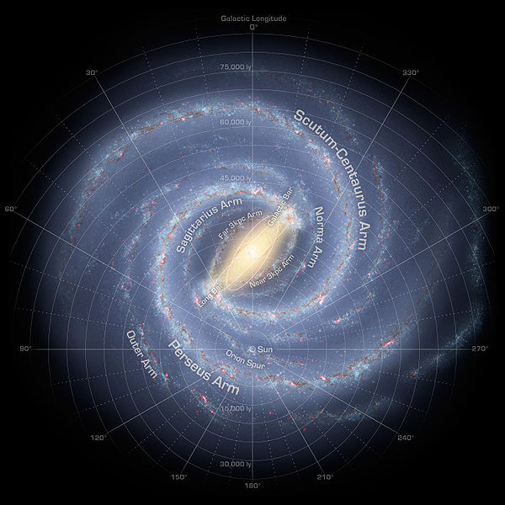
Samanyolu

Slide 21
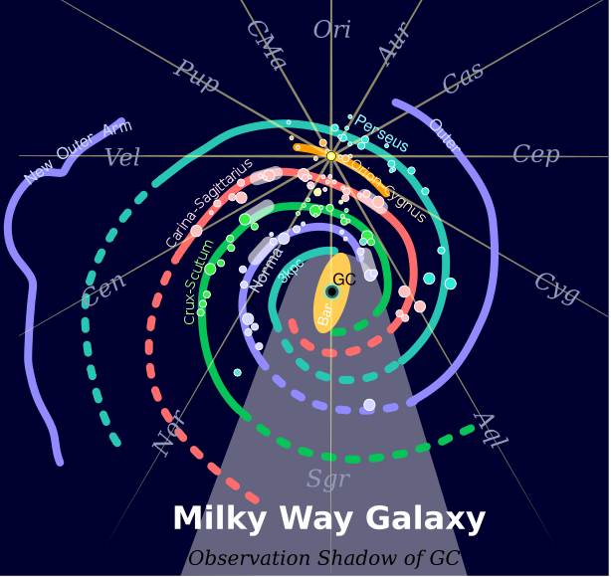
Renk | Kol
mavi | Perseus
mor | Norma
yeşil | Scutum-Crux
pembe | Carina
turuncu | Orion-Cygnus
Samanyolu’nun kolları ve Güneş’in konumu

Slide 22
Samanyolu içinde yapılacak ölçüler ve hesaplar için yeni bir koordinat sistemi düzenlenmesi birçok kolaylıklar sağlayacaktır. Galaktik merkez ve düzlemin yeni yapılan çeşitli ölçülere göre çeşitli değerler verdiği için böyle bir sistemin tespitinde bazı güçlükler ve karışıklıkları ortaya çıkıyordu. Ancak 12 Ağustos 1958 Moskova'da toplanan uluslararası astronomi kongresinde bu husus kesin olarak şöylece belli edildi.

Slide 23
. a) Galaktik kuzey kutbun 1950 yılı için ekvator koordinatları
α =12sa 46 δ =27.4 °’dır. Bu nokta Comae Berenice yıldızına isabet eder.
Galaktik düzlem, Güneşin veya Yerin bulunduğu noktadan kuzey kutup doğrultusuna dik olan düzlemdir ve bu düzlem galaktik koordinat sisteminin temel düzlemi olacaktir (Şekil 19). Galaktik düzlemin, gök küresi ile arakesiti galaktik dairedir.
c) Galaktik daire ekvator dairesini iki noktada keser galaktik dairede pozitif yönde gidilirken ve èkvatorun güneyinden kuzeyine geçilirken rastlanılan düğüm çıkış düğümü; diğeri ise iniş düğümüdür. Böylece kabul edilen yeni tanıma göre bazı özel noktaların ekvator koordinatları kolayca bulunabilir
Güney kutup : α=Os 49d, δ= -27°,4
Çıkış düğümü: α=18 s 49d, δ=0°
İniş düğümü : α=6 s 49d, δ=0°
Galaktik düzlemin ekvator düzlemine göre eğikliği 62.° 6 dir.

Slide 24
P
b
V
KK
l
İD
l
l: galaktik boylam
b: galaktik enlem
G
Galaktik Daire
♈
Ekvator
62°.6
ÇD
GK
C
G: güneş ve Yer
C: galaktik merkez doğrultusu
Şekil 19

Slide 25
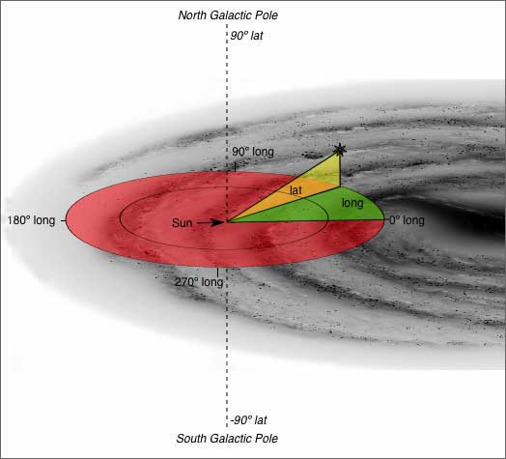

Slide 26
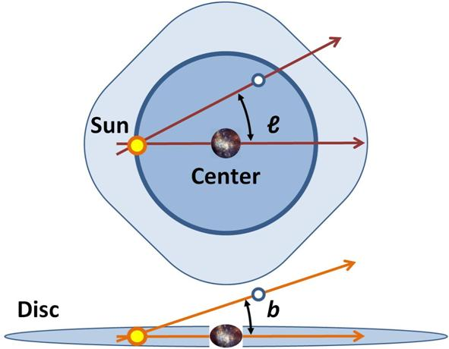

Slide 27
b=0°Sagittarus (Yay) takımyıldızı
b=90° Cygnus (Kuğu) takımyıldızı
b=270° Vela (Yelken) takımyıldızı
b=180° Auriga (Arabacı) takımyıldızı

Slide 28
Kaynaklar
Astronomi I Ders Notları by Prof. Dr. Semanur ENGİN, Ankara Üniversitesi
http://www.physics.hku.hk/~nature/CD/regulare/lectures/chap02.html
http://www.astro.columbia.edu/~archung/labs/fall2001/lec01_fall01.html
http://www.timezone.com/library/tmachine/tmachine0005
http://www.phy.olemiss.edu/~luca/astr/Topics-Introduction/Eclipses-N.html
http://www.astrologyclub.org/articles/nodes/nodes.htm

